Slide 1


简单
VISION PLAN
专注
标签外观检测视觉方案（2D）
共创
共赢

Slide 2

01
项目描述
02
项目验证
目录
03
配置清单
04
逻辑流程
CONTENTS
05
评估结果&注意事项
06
售后服务

Slide 3

01
项目描述
●产品名称：标签
●检测内容：污渍、划痕、反光
●产品材质：热熔标签
●产品颜色：白色
●检测区域(mm × mm)：50.0 * 20.0
●最大工作距离(mm)：300
●最小工作距离(mm)：100
●来料方式：传送带
●最小缺陷分辨要求(mm)：0.2
●检测节拍(pcs/min)：60
●检测时产品运动速度(m/s)：0.6
●工作距离(mm)：127
方案布局图

Slide 4

02
项目验证
参数名称 | 参数值
面阵相机型号 | A5031M/CU815
面阵相机类型 | 面阵相机
相机接口类型 | USB3.0
相机像素 | 640 * 480
镜头型号 | MVL-HF1228M-6MPE
镜头品牌 | hikvision
镜头焦距 | 12mm
镜头接口 | C
A(工作距离) = 127mm, B(视野宽度) = 22mm, C(视野长度) = 55mm
视野图

Slide 5

02
项目验证
检测流程

Slide 6

03
配置清单
系
统
构
成

Slide 7

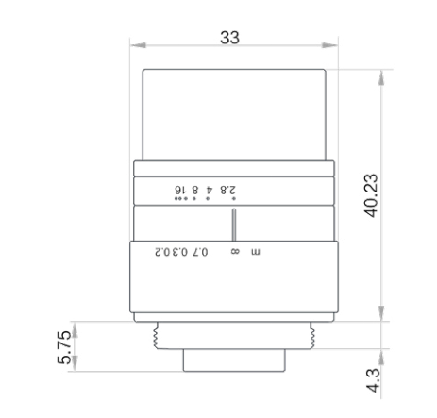
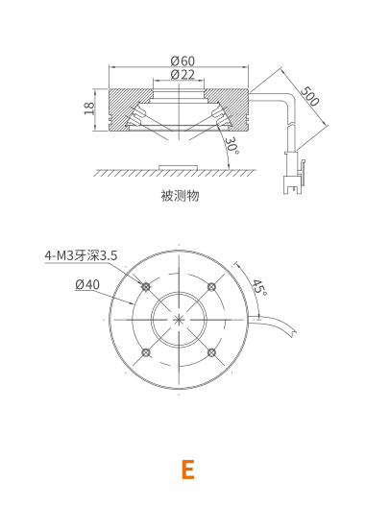
03
配置清单
相机尺寸图
镜头尺寸图
光源尺寸图

Slide 8
03
配置清单
序号 | 名称 | 型号 | 单位 | 数量 | 厂家
1 | 面阵相机 | A5031M/CU815 | 台 | 1 | dahua
2 | 镜头 | MVL-HF1228M-6MPE | 个 | 1 | hikvision
3 | 光源 | PFM-HX6030C022W/R/G/B | 个 | 1 | dahua
4 | 工控机 | - | 台 | 1 | -
5 | 显示器 | - | 台 | 1 | -
6 | 软件 | MechMind-DLK | 套 | 1 | MechMind

Slide 9
04
逻辑流程
逻辑流程
├── 图像采集
│ ├── 使用高分辨率工业相机（≥1200万像素）采集热熔标签图像
│ ├── 设置ROI区域（50×20mm检测区域），通过ROI工具框选目标区域
│ ├── 配置相机参数：自动曝光+白平衡，避免白色标签反光过曝
│ └── 采用背光照明增强缺陷对比度，抑制表面反光干扰
├── 预处理
│ ├── 亮度/对比度调整：提升污渍与划痕的可见度
│ ├── 色彩平衡校正：消除传送带运动导致的色偏
│ └── 使用掩膜工具排除传送带背景干扰（全局掩膜）
├── 缺陷检测
│ ├── 创建3个缺陷类别：污渍/划痕/反光
│ ├── 标注缺陷区域：多边形工具精确勾勒缺陷轮廓
│ ├── 数据增强配置：
│ │ ├── 缩放±10%（模拟不同工作距离）
│ │ ├── 平移±15%（覆盖传送带运动位移）
│ │ └── 旋转±5°（应对标签角度变化）
│ ├── 训练参数设置：
│ │ ├── 输入尺寸768×768（满足0.2mm分辨率）
│ │ ├── 模型类型选择高精度模式
│ │ └── 批量大小4（平衡速度与精度）
│ └── 阈值设置：
│ ├── OK阈值0.3（缺陷度<0.3判定合格）

Slide 10
04
逻辑流程
│ └── NG阈值0.7（缺陷度>0.7判定不合格）
├── 结果处理
│ ├── 缺陷区域热力图可视化
│ ├── 生成带缺陷位置的检测报告
│ └── 通过API接口输出检测结果（OK/NG/Unknown）
├── 通信处理
│ ├── 通过GigE Vision协议与相机同步触发
│ ├── 使用Modbus/TCP协议向PLC发送检测结果
│ └── 集成MES系统进行数据追溯
└── 统计处理
├── 实时统计良品率（60件/分钟节拍）
├── 缺陷类型分布统计（按污渍/划痕/反光分类）
└── 生成日报表包含误检率/漏检率指标

Slide 11
05
评估结果&注意事项
05 评估结果 & 注意事项
现场环境
相机安装
物料一致性
风险点：风险点：现场存在较强环境光干扰，可能影响图像采集稳定性。
解决方案：解决方案：加装遮光罩并使用可控环形背光光源，确保光照一致性。
风险点：风险点：相机安装位置易受传送带振动影响，导致图像模糊。
解决方案：解决方案：采用减震支架固定相机，并定期校准镜头焦距与角度。
风险点：风险点：热熔标签批次间颜色或材质差异可能导致检测误判。
解决方案：解决方案：在软件中设置自适应色彩平衡功能，并定期更新训练样本库。

Slide 12

06
售后服务
该设备上线后使用初期，我们会派专人进行全程跟踪；
处理解决可能发生的设备异常；
对现场人员进行培训指导；
设备调试完成后：售后服务一年；
若客户提出设备升级需求，我们会及时为您提供升级新方案。

Slide 13





机器视觉方案提供商
0535-2162897
www.ytzrtx.com
image@ytzrtx.com
山东省烟台市经济技术开发区泰山路86号内1号

